Slide 1

so_deep’s solution
Решение задачи LunarLander-v2 от команды so_deep

Slide 2
Постановка задач
Что нужно сделать: написать алгоритм, решающий задачу LunarLander-v2 с использованием инструментов обучения с подкреплением. Решением считается алгоритм, который за 100 тестовых эпизодов набирает больше 200 балов в среднем.
Обзор задачи
В данных, предоставляемых средой агенту, можно найти количество действий, предоставляемых агенту, состояние среды, содержащее 8 вещественных значений, награда за проделанное действие, состояние окончания эпизода и никем не используемая переменная info, возвращаемая после каждого действия.
Нашей задачей является выбор действия на основе данных, приведенных выше, которое приведет нас к максимальной награде

Slide 3
Тернистый путь к решению
(Лонгрид, который можно пропустить)
После постановки задач, мы приступили к поиску решения. На выбор было несколько наборов инструментов для решения этой задачи, но из всего я выбрал PyTorch, как наиболее понятный мне. Дальше предстоял еще один нелегкий выбор – стандартное решение задачи нейронной сетью на основе состояний среды или более интересный, но сложный путь с использованием сверхточных нейронных сетей (СНС) для работы с изображением, возвращаемым функцией env.render(). Надев самые розовые очки из всех имеющихся, я нырнул в мир СНС.
Использование СНС было хоть и интересной задачей, но было затруднительно на моем ноутбуке с интегрированной видеокартой, поэтому после 2 суток мучений я попробовал настроить сначала Google Cloud Machine, потом AWS, а позже ребята мне рассказали про Google.Colab. Исправляя баги и подгоняя алгоритм с СНС под работу на сервере я не замечал приближающегося дедлайна.
И все же я продолжил идти этим путем, сначала были эксперименты с оптимизацией картинки, потом с использованием своих наград для обучения. В итоге агент даже стал подавать надежду, однако из-за неравного соотношения моих наград и наград среды, агент решил, что его главная цель – оказаться в середине посадочной площадки (неважно каким путем). Поэтому после 30 эпизодов обучения, когда он, снижая скорость одной из ножек спускаемого аппарата, садился на посадочную площадку, произошло следующее: в случае невозможности скорректировать свое положение и сесть агент разворачивал спускаемый аппарат и на всей скорости врезался головой в посадочную площадку. Оставалась неделя до дедлайна, лучшее решение обучалось 100 эпизодов по 40 минут и набирало -131 балл в среднем за 100 эпизодов.
Отчаявшись, я отложил СНС в сторону и сделал решение на состояниях среды о котором расскажу с следующем слайде. Однако решение с СНС я продолжу делать после дедлайна, если интересен результат, то вот мой телеграм: tele.click/artem_ews

Slide 4
Решение
Перед написанием решения были исследованы приемы решения задач обучения с подкреплением. В итоге был написан класс, реализующий хранилище для “переходов”, которые содержали следующие данные: состояние, действие, следующее состояние, состояние конца эпизода и награда, за переход.
После был написан класс Q-нейросети, содержащий 4 слоя по схеме 8-64-64-4, по сути она предсказывает награду за каждое действие, которое обозначено порядковым номером в массиве из 4 наград. Соответственно нам оставалось выбрать индекс максимальной награды. Также были эксперименты с дуэлирующими нейронами, но адекватного результата я так и не получил.
Функция выбора действия состояла лишь в выборе индекса максимальной награды, в случае, если эпизод был отобран по порогу.
Оптимизатором мы выбрали стандартный Adam с начальным Learning Rate равным 0.0016, который уменьшался каждые 100 эпизодов для достижения большей точности
Для нахождения потери использовали среднеквадратичную ошибку, между весами, предсказанными основной нейросетью, выдающей ожидаемые значения, которые мы с помощью функции gather собираем в одно значение и весами, полученными с помощью дополнительной нейросети, которая копировала основную, но слегка отставала, возвращаемые значения которой мы использовали для вычисления целевого значения. Помимо среднеквадратичной ошибки были эксперименты с использованием функции потерь Хьюберта, но обучение с ней длилось дольше при отсутствии видимых преимуществ.
Во время обучения было решено ввести штраф за превышение количества действий, что позволило стабилизировать суммарную награду за эпизод.

Slide 5
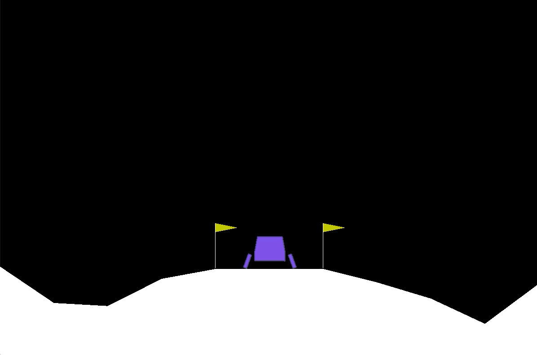
Итоги
После 800 эпизодов обучения в итоге получился агент, набирающий от 210 до 230 баллов в среднем за 100 тестов.

